Slide 1

Onsala Innebandy

Slide 2
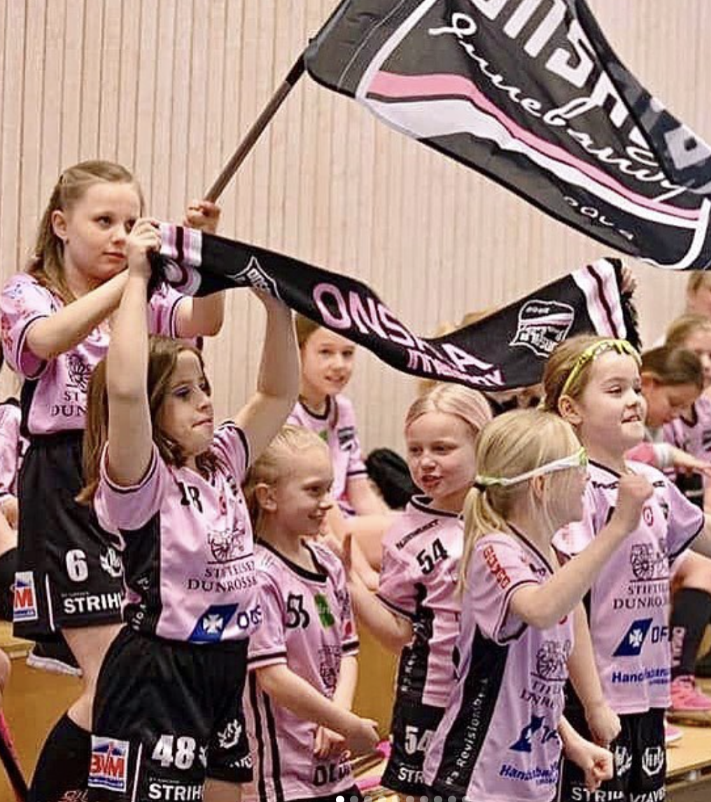
Välkomna!
Notes:
Onsala Innebandy - Året som gått
Varför vi står starkare som förening – egenskaper, historisk tillbakablick, … fokus på nyfikenhet …
Hur vi kan utvecklas
10-årsjubiléeum

Slide 3
Onsala Innebandy
…är med i Hallands Innebandyförbund som är medlem i Svenska Innebandyförbundet, under Riksidrottsförbundet.
…grundades 2008, har idag 600 medlemmar och är därmed en av de större klubbarna i regionen och bland de 20 största i Sverige.
…har både barn-, ungdoms- och seniorverksamhet. Vi har plats åt alla som vill spela innebandy eller på annat sätt vill engagera sig i klubben och sporten.
…jobbar aktivt för att få fler tjejer att spela innebandy, idag utgör de ca 35%. Vårt mål är att nå 50/50 fördelning 2025.
…har runt 100 ledare som leder och administrerar ungefär 20 lag med spelare i åldrarna 6 - 45 år. Vi deltar i seriespel både i Halland och från 15 år i Göteborg.
…är kvalitetssäkrade genom Kungsbacka kommuns Hälsocertifiering sedan 2013.

Slide 4
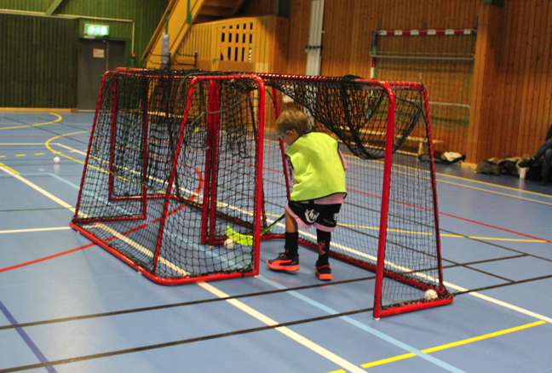
Våra värden
Glädje
Gemenskap
Stolthet

Slide 5
Vår policy – Den rosa tråden…
Verka för att alla skall få möjlighet att spela innebandy, bli ledare, vara domare eller aktiv på annat sätt i föreningen så länge som man själv vill.
Skapa förutsättningar för ett livslångt intresse för idrott– ett aktivt och hälsosamt liv- och ett intresse för innebandy specifikt.
Se till att det är roligt och givande att spela innebandy och att man är stolt över att representera klubben.
Aktivt skapa goda förutsättningar för och ta hand om nuvarande samt blivande medlemmar på ett sådant sätt att de stannar i klubben och är villiga att rekommendera andra att bli medlemmar.
Verka för en kontinuerlig och planerad rekrytering av nya spelare.
Verka för en planerad rekrytering, utbildning och vidareutveckling av tränare och ledare.
Verka för bredd och topp i balans.
Arbeta aktivt med Fair Play - både på och utanför plan.
Arbeta aktivt för en sund ekonomi och förvalta föreningens resurser (pengar och material) genom att arbeta långsiktigt.
Aktivt arbeta för att motverka mobbning, rasism, dopning, droger och fusk

Slide 6
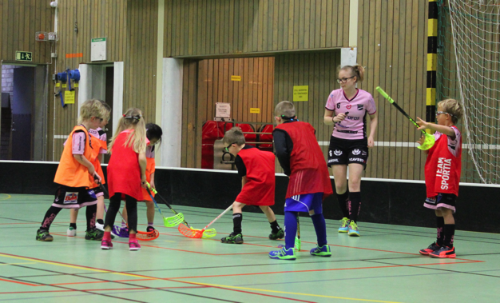
Rättigheter och skyldigheter
Onsala Innebandy bedrivs som en ideell förening. Det innebär att alla arbetar på sin fritid, vilket gör det nödvändigt att vi alla hjälps åt.

Slide 7
Vad får man?
Deltagande i träning och matchspel, cuper och träningsläger (ibland associerat med en extra kostnad)
Strumpor och vattenflaska
Försäkring via Svenska Innebandyförbundet och Folksam vid match och träning samt vid resa till/från dessa aktiviteter
Rabatt på produkter hos Innebandykungen
Lån av matchställ

Slide 8
Vad behöver man hjälpa till med?
Ta plats i föreningen som tränare, lagledare, styrelseledamot, representant i valberedning
I föreningen finns en rad roller som behövs för att få allt att fungera. Utan ett ideellt engagemang skulle vår föreningen inte kunnat nå de senaste årens framgångar med en fantastisk utveckling på barn-/ungdomssidan och i seniorverksamheten. Ert engagemang behövs i de olika lagen och på föreningsnivå.
Försäljning av olika produkter
Under året genomförs försäljning av olika produkter för att kunna få ihop föreningens budget. Att avstå att bidra i en sådan försäljning innebär att en extra avgift behöver betalas (se separat dokument).
Kiosk, matchvärd och evenemang
Varje aktiv spelare skall under sitt lags cafévecka /-or bemanna caféet på Presse (vår hemmahall).
Detta innebär för enskilda medlemmar (eller målman till medlemmar) ca 1-2 tillfällen per säsong. Minst 1 vuxen ska vara på plats.
Egna arrangemang
Alla ungdomslag tilldelas en uppgift under eventet. Varje lag utser en ansvarig som också ingår i planeringsgruppen. Alla lag och dess medlemmar är skyldiga att hjälpa till. Dam och herrlagen är med och representerar klubben genom att delta i uppgifter. Arrangemang, genererar betydande medel till klubben och är viktiga för klubbens verksamhet.
I det egna laget
Varje lag beslutar om vilken typ av aktiviteter man vill arrangera för att få in pengar till lagkassan för ex. läger, cuper osv

Slide 9
Föräldragrupp kring laget
Matchvärd med caféansvar
Arrangemang
Sponsring

Slide 10

Onsala Runt 2019
11/5, 2019 – Onsala Runt
Drygt 500 löpare (450 st 2018)
60-70 funktionärer
20 sponsorer/aktörer involverade
Mycket positiv respons från löpare om banorna och arrangemanget i sin helhet.
Värdeutveckling:
Netto, ca 50 000 kr till OIBK
12 000 kr till Majblomman i Onsala
OIBK:s varumärke positivt påverkat
Media och medarrangörer väldigt positiva
Bra plattform för samarbeten och sponsring

Slide 11
Våra hallar
Presseskolans idrottshall, Linnekullevägen 3
Kapareskolans idrottshall, Håkullavägen 43
Rydets idrottshall, Gathes väg 110
Vallda idrottshall, Sporthallsvägen 30

Slide 12
Kontakt
Onsala Innebandyklubb
Rydets idrottshall
Gathes väg 110
439 91 Onsala
info@onsalainnebandy.se
www.onsalainnebandy.se

Slide 13
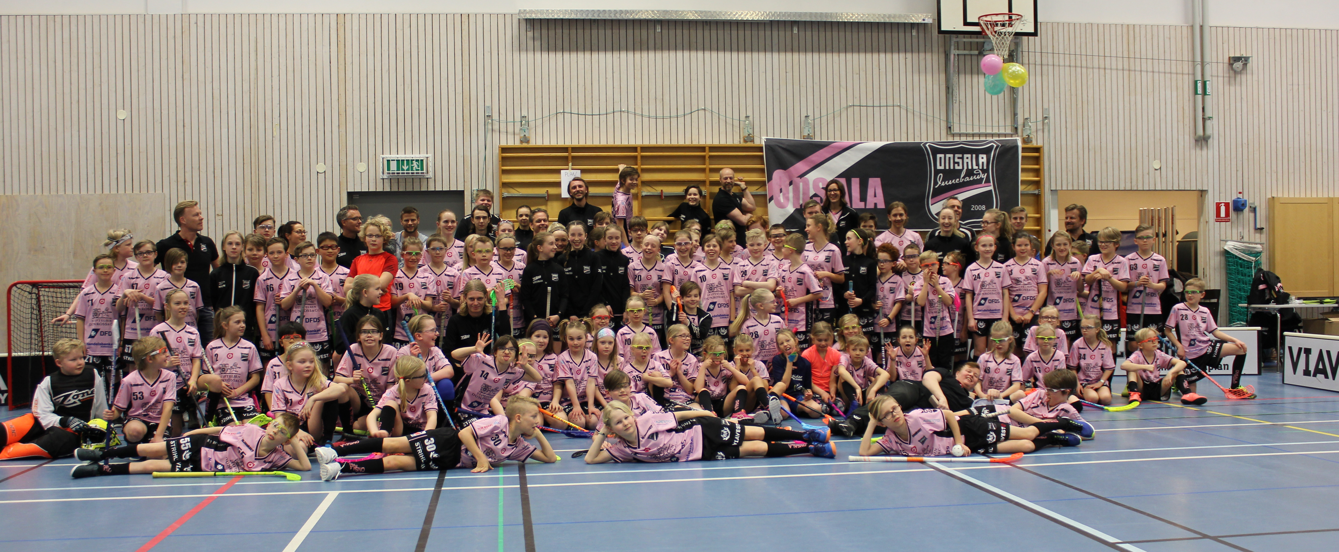
Onsalaspelen 2018

